Slide 1
Протокол IPv4

Slide 2
План
Протокол IP, общая характеристика
Заголовок IPv4
Фрагментация IPv4

Slide 3

Протокол IP, общая характеристика

Slide 4
Протокол IP
Дейтаграммный протокол сетевого уровня
Описан в RFC 791 (1981)
Инкапсулирует протоколы как транспортного, так и сетевого уровня
Активно эксплуатируются версии 4 и 6

Slide 5
Заголовок IPv4

Slide 6
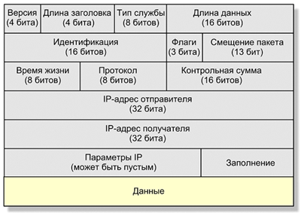
Заголовок IPv4-пакета

Slide 7
Назначение полей
Версия
Длина заголовка - в 32-битных словах от 5 до максимальное 15 (60 байт).
Тип службы - состоит из двух полей:
Differentiated Services Code Point – DSCP - Указатель кода уровня обслуживания
Explicit Congestion Notification – ECN - Указатель перегрузки
Размер пакета - 16-битный полный размер пакета в байтах, включая заголовок и данные. От 20 до 65535 байт.
Идентификатор
Флаги
Смещение фрагмента
Время жизни - Максимальное значение TTL=255. Обычное начальное значение TTL=64 .
Протокол
Контрольная сумма заголовка - рассчитывается по RFC 1071
Адрес источника
Адрес назначения
Опции

Slide 8
Изменение заголовка при маршрутизации
При прохождении маршрутизатора изменяются два поля минимум:
Время жизни
Контрольная сумма заголовка
Может меняться поле опций

Slide 9
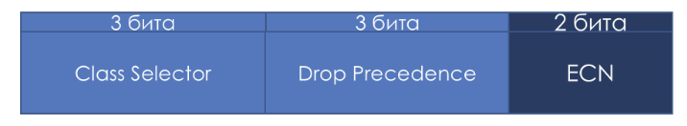
Поле Тип службы
Раньше поле интерпретировалось как код ToS
Например значение для telnet - 0x10
Сейчас действует RFC-2474
Differentiated Services Code Point (DSCP)
3 бита на селектор класса
3 бита на приоритет отбрасывания пакета
Explicit Congestion Notification, (ECN)
RFC 3168
2 бита
можно передать признак появления «затора» на маршруте
Необходима поддержка обоими хостами
Селектор класса | DSCP
Приоритет 1 | 001000
Приоритет 2 | 010000
Приоритет 3 | 011000
Приоритет 4 | 100000
Приоритет 5 | 101000
Приоритет 6 | 110000
Приоритет 7 | 111000

Slide 10
Поле опций в заголовке IPv4

Slide 11
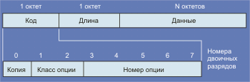
Опции IP
Не обязательное поле
Используется для управления
Подполя:
«Копировать» Устанавливается в 1, если требуется копировать опции в заголовки всех фрагментов.
«Класс опции» 0 для «управляющих» опций и 2 для опций «измерений и отладки»
«Номер опции» содержит код опции.
«Размер опции» содержит размер (длину) опции
«Аргументы опции» поле переменной длинны, содержащее данные опции (Данные)

Slide 12
Опции IP
Класс опции
Значение поля класс опции | Описание
0 | Дейтограмма пользователя или сетевое управление
1 | Зарезервировано для будущего использования
2 | Отладка и измерения (диагностика)
3 | Зарезервировано для будущего использования

Slide 13
Опции IP
Пример:
Запись маршрута (RR)
Класс = 0
Номер опции = 7
Размер опции = переменный
Аргументы опции – поле переменной длинны куда каждый маршрутизатор по дороге должен записать свой IP-адрес

Slide 14
Фрагментация IPv4

Slide 15

IP-фрагментация и реассемблирование
Проблема разных MTU (Maximum transmission unit) - максимальной длины пакета.
Решение – фрагментация пакетов - разбиение дейтаграммы на множество частей, которые могут быть повторно собраны позже.
Для IP-фрагментации и повторной сборки используются поля из IP заголовка:
Идентификатор;
Полная длина;
Смещение фрагмента;
Флаги фрагментации
Бит 1 – не используется
Бит 2 – НеФрагментировать
Бит 3 - ЕстьЕщеФрагменты

Slide 16
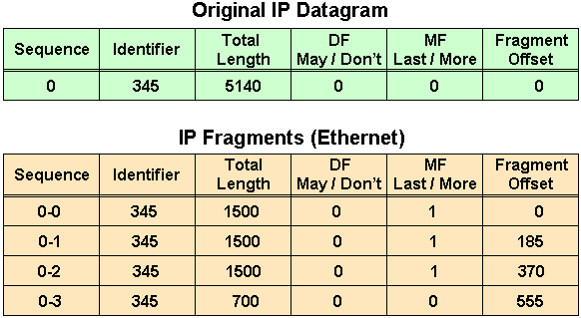
Пример фрагментации
Первый фрагмент имеет смещение 0, длина этого фрагмента - 1500; она включает 20 байтов для измененного оригинального IP заголовка.
Второй фрагмент имеет смещение 185 (185 x 8 = 1480), которое означает, что порция данных этого фрагмента начинается с 1480 байта в оригинальной IP датаграмме. Длина этого фрагмента - 1500; она включает дополнительный IP заголовок, созданный для этого фрагмента.
Третий фрагмент имеет смещение 370 (370 x 8 = 2960), которое означает, что данные этого фрагмента начинаются с 2960 байта в оригинальной IP датаграмме. Длина этого фрагмента - 1500; она включает дополнительный заголовок IP, созданный для этого фрагмента.
Четвертый фрагмент имеет смещение 555 (555 x 8 = 4440), которое означает, что часть данных этого фрагмента начинается с 4440 байтов в оригинальной IP датаграмме. Длина этого фрагмента - 700 байтов.
Если добавить байты данных от последнего фрагмента (680 = 700 - 20), это даст 5120 байтов, что является порцией данных оригинальной IP датаграммы. Затем, добавляя 20 байтов для IP заголовка мы получим размер оригинальной IP датаграммы (4440 + 680 + 20 = 5140).

Slide 17
Соединение IP сетей

Slide 18
План
Маршрутизация IP
Таблицы маршрутизации
Протоколы маршрутизации
Протокол RIP2
Трансляция адресов (NAT)

Slide 19
Маршрутизация IP

Slide 20
Маршрутизация
Маршрутизация (Routing) — процесс определения маршрута следования информации в сетях связи.
Для протокола IP – определение одного следующего шага маршрутизации.

Slide 21
Задачи маршрутизации
Задача 1. Определение того, как направлять пакеты (построение таблицы или определение маршрута)
Задача 2. Обработка пакетов при передаче (передача от входного к выходному интерфейсу маршрутизатора)

Slide 22
Критерии выбора маршрута
Минимизация длины маршрута (длина пути по графу, нагруженному или не нагруженному).
Балансировка нагрузки
Минимизация задержки
Минимизация потери пакетов
Минимизация стоимости

Slide 23
Принцип маршрутизации

Slide 24
Маршрутизаторы

Slide 25
Маршрутизаторы
Аппаратные
Программные

Slide 26
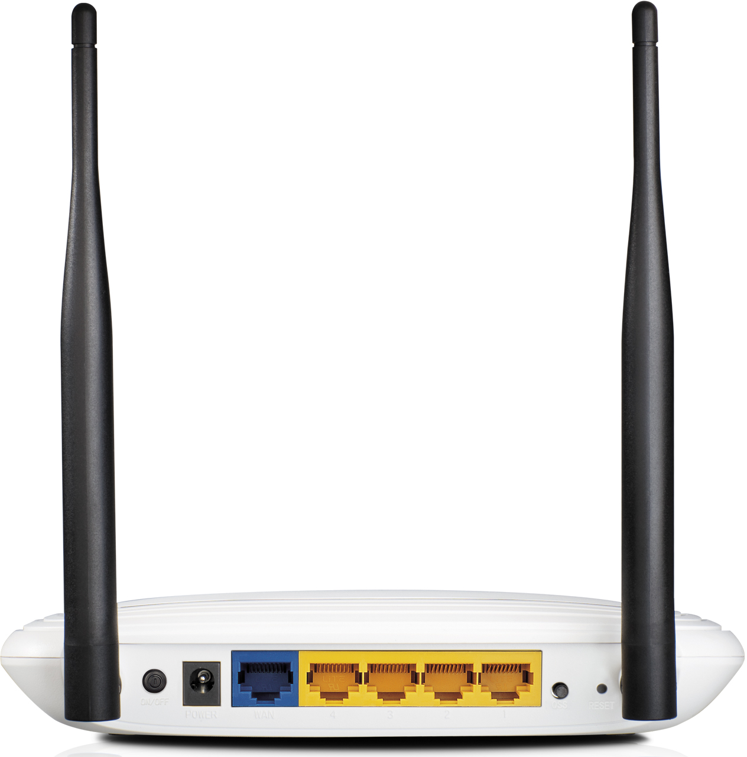
Аппаратные маршрутизаторы
Домашние устройства
Выделенный порт WAN
Поддержка различных соединений
Простая маршрутизация
Трансляция адресов (NAT)
DHCP
И д.р.

Slide 27
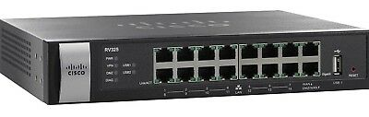
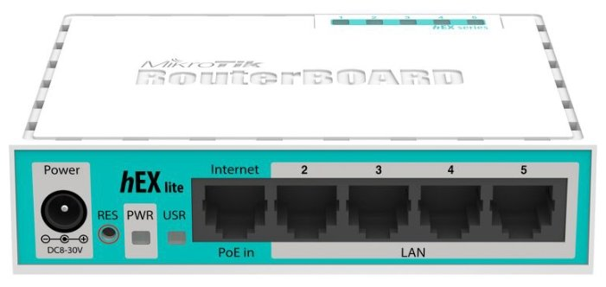
Аппаратные маршрутизаторы
SOHO
Настраиваемая маршрутизация
Поддержка различных соединений
NAT
DHCP
QoS
VPN
SNMP
NetFlow и т.п.

Slide 28
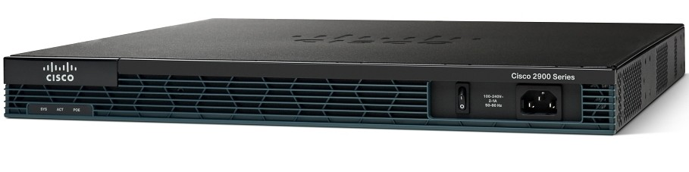
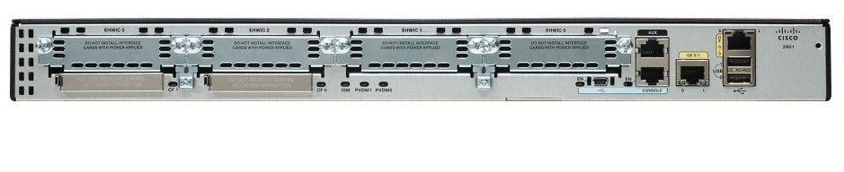
Аппаратные маршрутизаторы
Enterprise
Возможности SOHO на продвинутом уровне
Шифрование
Высокопроизводительное «железо» - Цифровой сигнальный процессор (DSP) и т.п.
Интеграция с системами управления инфраструктурой
И др.

Slide 29
Программные
В ОС общего назначения
Специализированные
BSD Router Project
IPFire
И др

Slide 30
Таблица маршрутизации

Slide 31
Таблица маршрутизации
Таблица маршрутизации — структура данных, хранящаяся на маршрутизаторе или сетевом компьютере, описывающая соответствие между адресами назначения и интерфейсами, через которые следует отправить пакет данных до следующего маршрутизатора. Является простейшей формой правил маршрутизации.
Таблица маршрутизации обычно содержит:
адрес сети или узла назначения, либо указание, что маршрут является маршрутом по умолчанию
маску сети назначения (для IPv4-сетей маска /32 (255.255.255.255) позволяет указать единичный узел сети)
шлюз, обозначающий адрес маршрутизатора в сети, на который необходимо отправить пакет, следующий до указанного адреса назначения
интерфейс (в зависимости от системы это может быть порядковый номер, GUID или символьное имя устройства)
метрику — числовой показатель, задающий предпочтительность маршрута. Чем меньше число, тем более предпочтителен маршрут (интуитивно представляется как расстояние).

Slide 32
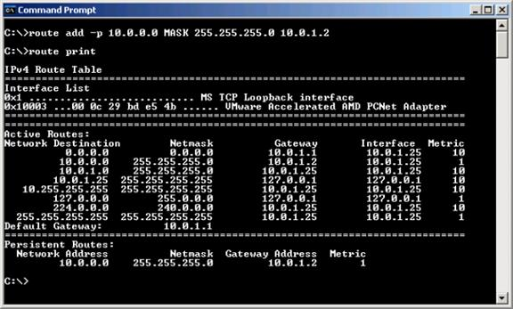
Таблица маршрутизации

Slide 33
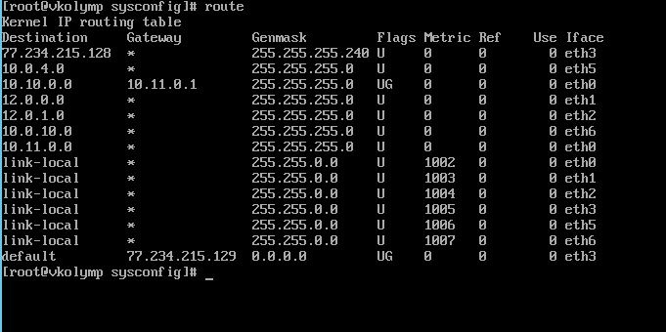
Таблица маршрутизации

Slide 34
Флаги таблицы маршрутизации в Linux
U - Указывает, что маршрут создан и является проходимым.
H - Указывает на маршрут к определенном узлу
G - Указывает, что маршрут пролегает через внешний шлюз.
R - Указывает, что маршрут был создан динамическим протоколом маршрутизации
D - Указывает, что маршрут был добавлен в результате получения сообщения перенаправления ICMP (ICMP Redirect Message).
В - Указывает, что конечным пунктом маршрута является широковещательный адрес.
и др.

Slide 35
Команды
Netstat
route
ip route
New-NetRoute или Get-NetRoute

Slide 36
Виды маршрутизации

Slide 37
Виды маршрутизации
Статическая
Динамическая
внутренняя
внешняя

Slide 38
Автономная система
Автономная система (AS) в интернете — это система IP-сетей и маршрутизаторов, управляемых одним или несколькими операторами, имеющими единую политику маршрутизации с Интернетом (RFC 1930)
Малое количество внешних соединений
Возможна сложная внутренняя топология

Slide 39
Динамическая внутренняя маршрутизация
Задачи
Работа внутри AS
Автоматическое составление таблиц маршрутизации на основании алгоритма определения минимальной длинны маршрута
Актуализация таблиц маршрутизации
Выбор маршрута из соображений оптимальности передачи
RIP2
OSPF

Slide 40
Динамическая внешняя маршрутизация
Задачи
Работа между AS
Составление и обмен маршрутной информацией по нетехническим параметрам (коммерческие или политические соображения)
Автоматическое составление таблиц маршрутизации путем обмена маршрутами
Актуализация таблиц маршрутизации
BGP

Slide 41
Пример работы прокола маршрутизации
RIP2
Метрика – количество хопов
Максимальная метрика = 16 – это признак того, что маршрут недоступен.
Маршрутизаторы обмениваются своими таблицами асинхронно

Slide 42
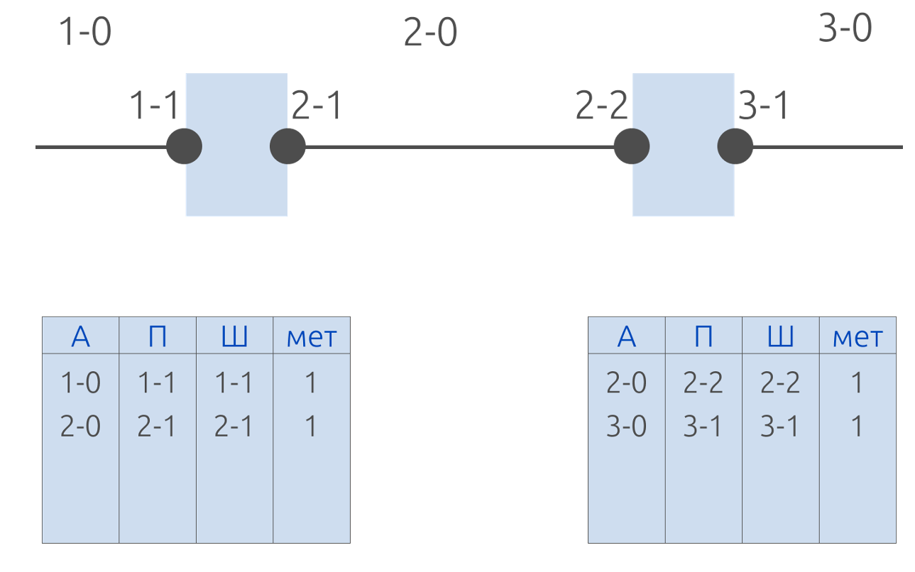
Пример работы прокола маршрутизации

Slide 43

Пример работы прокола маршрутизации

Slide 44
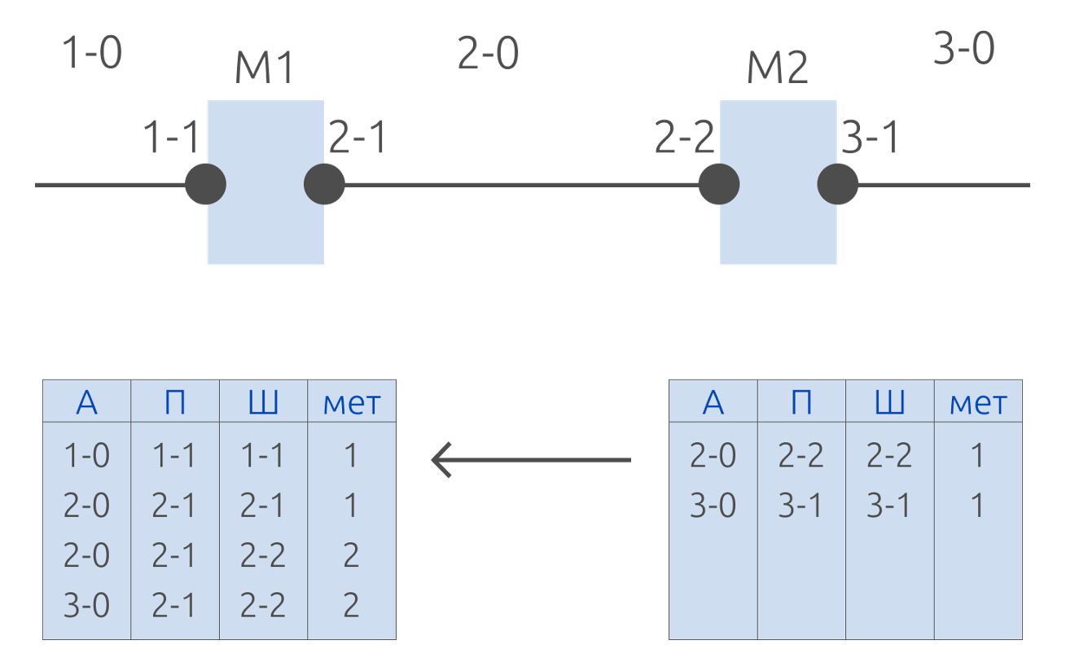
Пример работы прокола маршрутизации

Slide 45
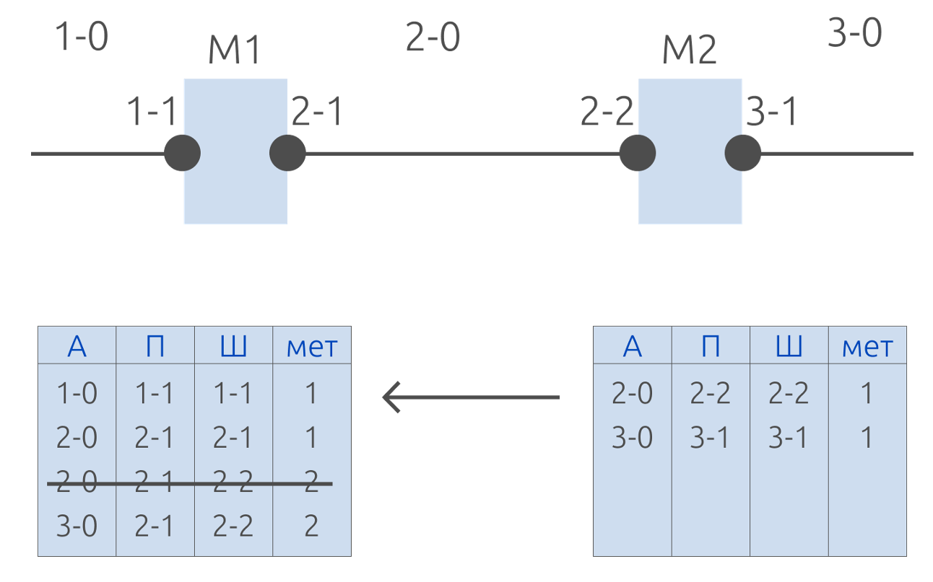
Пример работы прокола маршрутизации

Slide 46
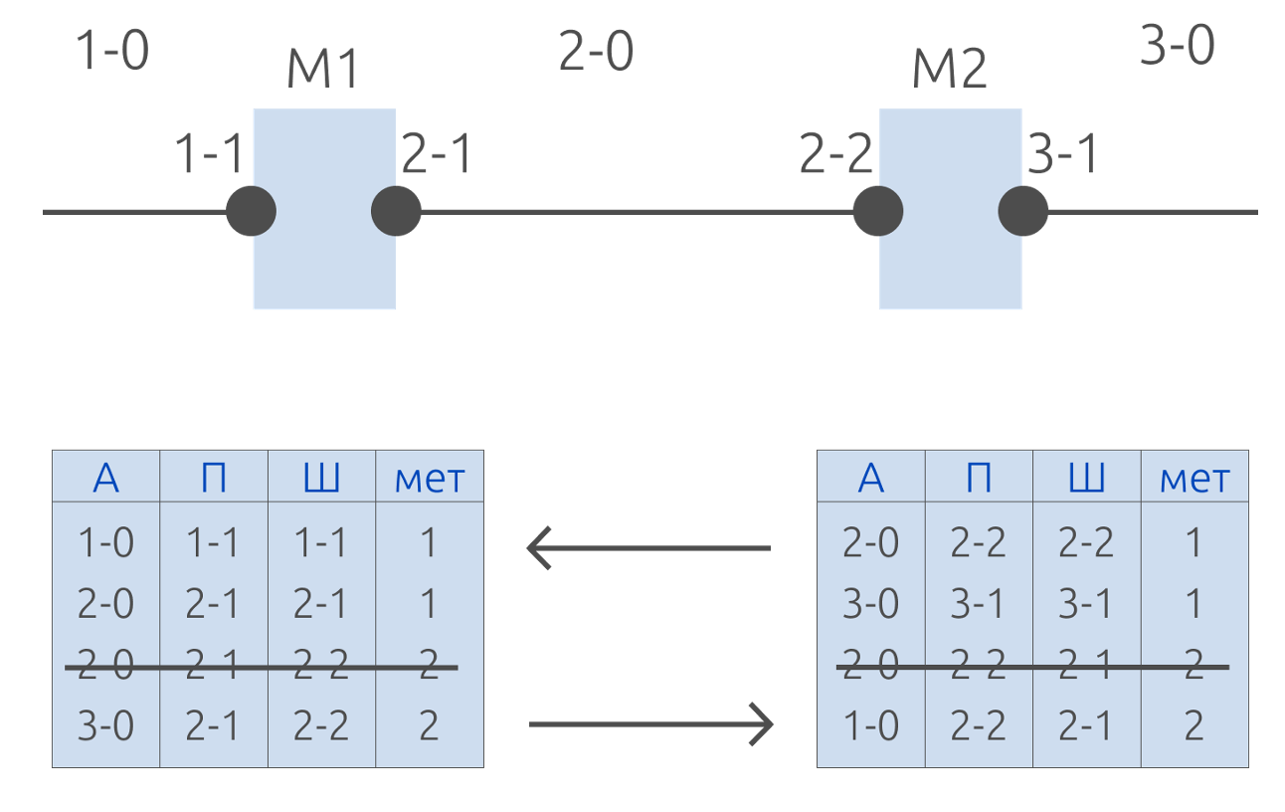
Пример работы прокола маршрутизации

Slide 47
Критика RIP2
Возможность возникновения ложных маршрутов
Причина в асинхронности
Алгоритм чистки таблицы удаляет неверную запись
Есть методы борьбы с ложными маршрутами
Бедная метрика

Slide 48
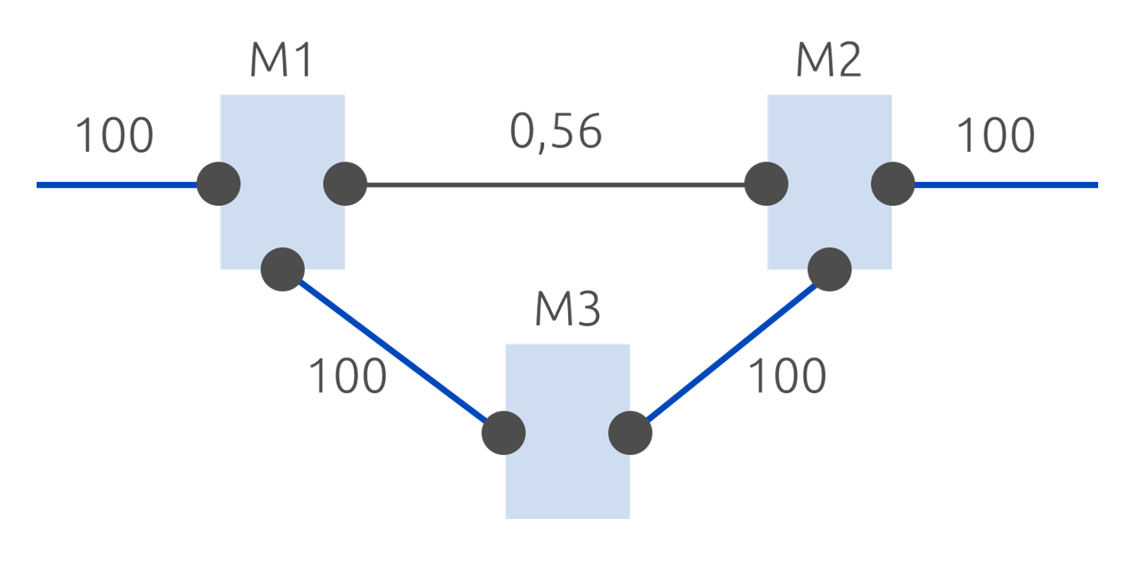
Критика RIP2

Slide 49
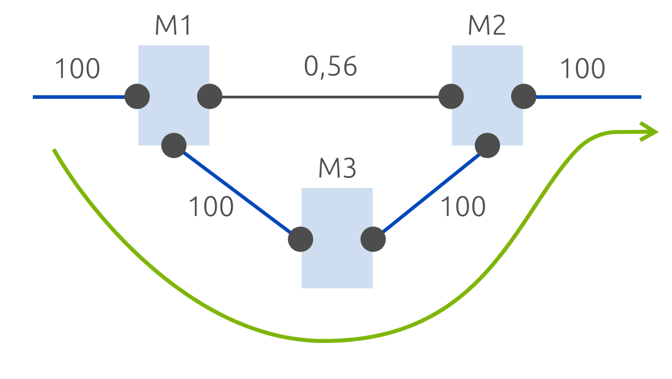
Критика RIP2

Slide 50
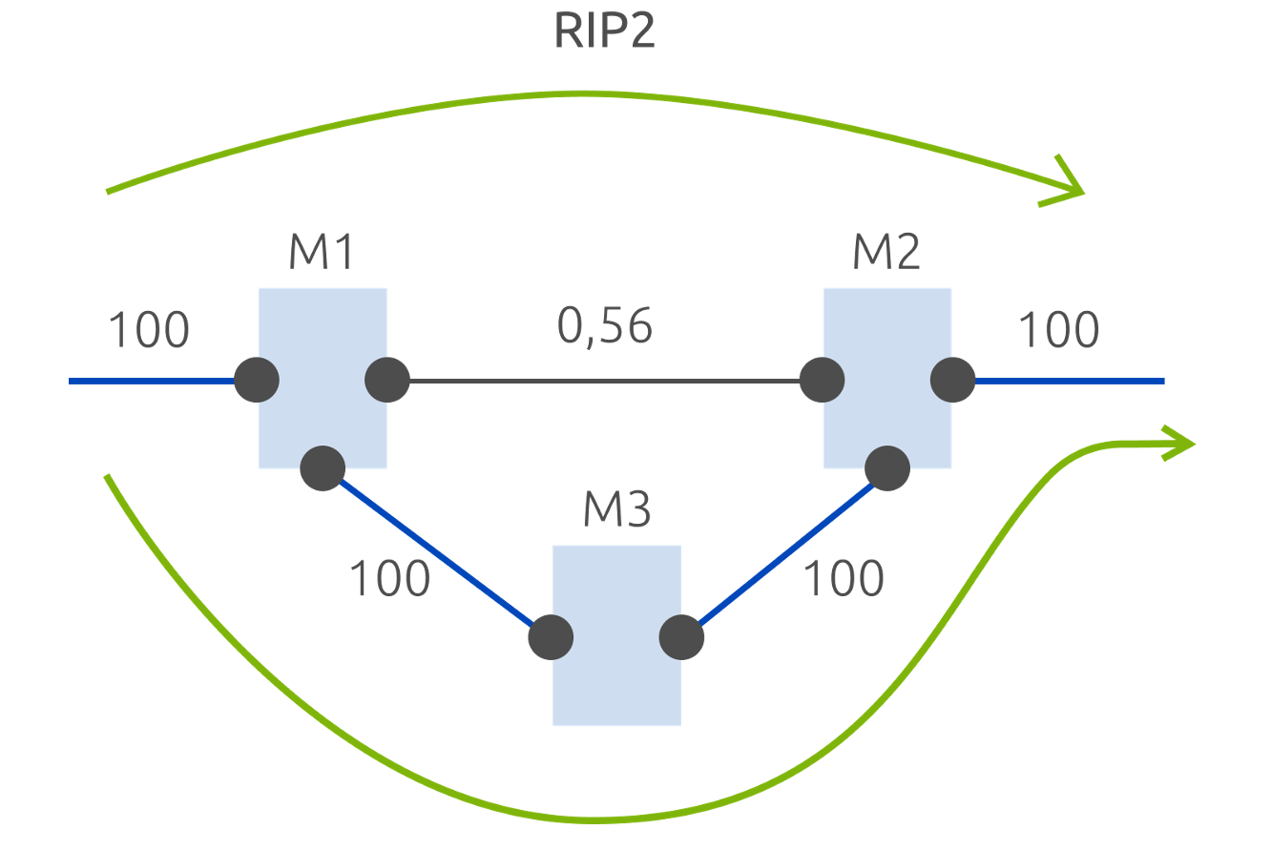
Критика RIP2

Slide 51
Критика RIP2
Проблему «бедной» метрики решает протокол OSPF
Метрика в OSPF зависит от пропускной способности локальной сети

Slide 52
Трансляция адресов

Slide 53
NAT (Network Address Translation)
Цель: обеспечить связь хостов из немаршрутизируемой сети во внешнюю IP сеть
Виды:
Публикация адреса
Клиентский NAT
Публикация порта
Симметричный - когда все порты внутреннего адреса транслируются на порты внешнего адреса, при этом устройство становится полностью доступным из внешней сети.
Динамический - когда порт внутреннего адреса случайным образом транслируется на порт одного из внешних адресов, причем для каждого нового соединения может быть использован отличающийся адрес
Перегруженный - когда порты нескольких внутренних адресов транслируются на случайные порты единственного внешнего адреса.

Slide 54

Публикация адреса
IP-L-1
IP-L-2
IP-R-1
IP-R-2
FROM: IP-L-1
TO: IP-R-2
FROM: IP-R-1
TO: IP-R-2
FROM: IP-R-2
TO: IP-R-1
FROM: IP-R-2
TO: IP-L-1
IP-L-1 = IP-R-1

Slide 55
Клиентский NAT
Подменяется не адрес, а сокет
IP-L-1:PL1
IP-L-2
IP-R-1
IP-R-2
1
2
3
FROM: IP-L-1:PL1
TO: IP-R-2:PR2
6
FROM: IP-R-1:PR3
TO: IP-R-2:PR2
4
5
FROM: IP-R-2:PR2
TO: IP-R-1:PR3
FROM: IP-R-2:PR3
TO: IP-L-1:PL1
Сокет IP-L-1:PL1 динамически заменен на IP-R-1:PR3

Slide 56
Публикация порта
Реальный сокет соотносится с внутренним
IP-L-1:PL1
IP-L-2
IP-R-1
IP-R-2
FROM: IP-R-2:PR3
TO: IP-L-1:PL1
3
2
FROM: IP-R-2:PR2
TO: IP-R-1:PR3
1
6
4
5
FROM: IP-L-1:PL1
TO: IP-R-2:PR2
FROM: IP-R-1:PR3
TO: IP-R-2:PR2
Сокет IP-R-1:PR3 статически отображен на IP-L-1:PL1

